Slide 1




Chủ đề 3: Cộng đồng địa phương
Bài 11: Hoạt động mua bán hàng hóa
(tiết 1)

Slide 2





Yêu cầu cần đạt:
-Kể tên được một số đồ dùng, thực phẩm, đồ uống cần thiết cho cuộc sống hàng ngày của gia đình.
- Nêu được vai trò của một số đồ dùng, thực phẩm, đồ uống cần thiết cho cuộc sống hàng ngày của gia đình.
-

Slide 3
Tiết 1

Slide 4

Hoạt động khám phá

Slide 5

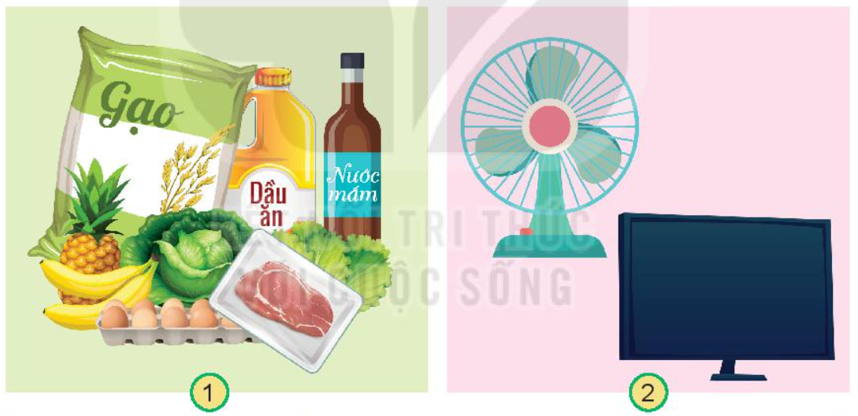
1. Kể tên các loại hàng hóa
Quạt điện, tivi
Gạo, dầu ăn, nước mắm, rau quả, trứng, thịt....

Slide 6

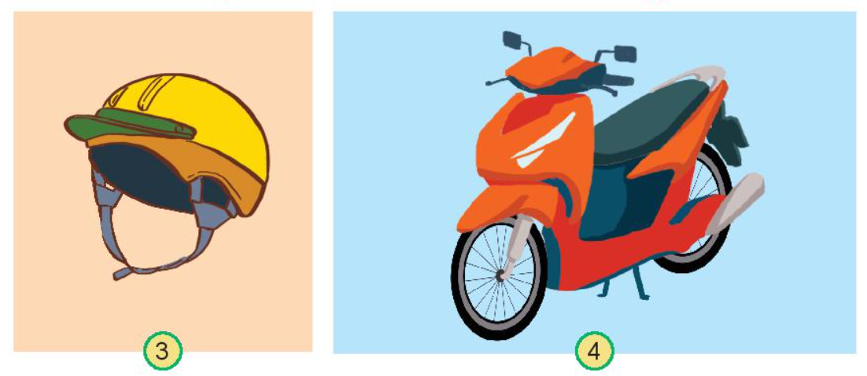
1. Kể tên các loại hàng hóa
Mũ bảo hiểm
Xe máy

Slide 7

1. Kể tên các loại hàng hóa
Tủ thuốc
Đồ dùng học tập

Slide 8

Theo em, những thứ hàng hóa đó có cần thiết cho cuộc sống không?

Slide 9
Kết luận
Hàng hóa rất cần thiết trong cuộc sống của mỗi gia đình. Gạo, thịt… là thức ăn nuôi sống con người. Sách, vở, bút... là đồ dùng học tập của học sinh. Xe máy, xe đạp… là phương tiện giao thông.

Slide 10
Hoạt động thực hành

Slide 11

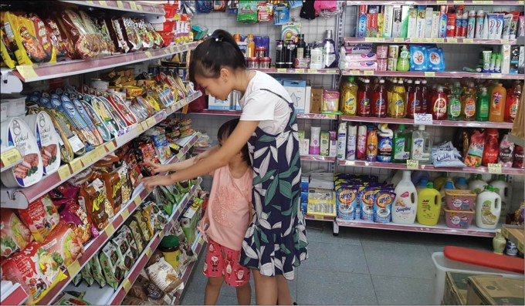
1. Kể tên những hàng hóa cần thiết cho cuộc sống của gia đình em
2. Nếu thiếu hàng hóa đó thì cuộc sống của em và gia đình như thế nào?

Slide 12

Abc
Kết luận
Cuộc sống của mỗi gia đình cần nhiều loại hàng hóa khác nhau như đồ ăn, thức uống, quần áo, đồ dùng.... Nếu thiếu những loại hàng hóa đó thì cuộc sống sẽ gặp nhiều khó khăn và chất lượng cuộc sống không đảm bảo.

Slide 13
Yêu cầu cần đạt:
-Kể tên được một số đồ dùng, thực phẩm, đồ uống cần thiết cho cuộc sống hàng ngày của gia đình.
- Nêu được vai trò của một số đồ dùng, thực phẩm, đồ uống cần thiết cho cuộc sống hàng ngày của gia đình.
-

